Slide 1
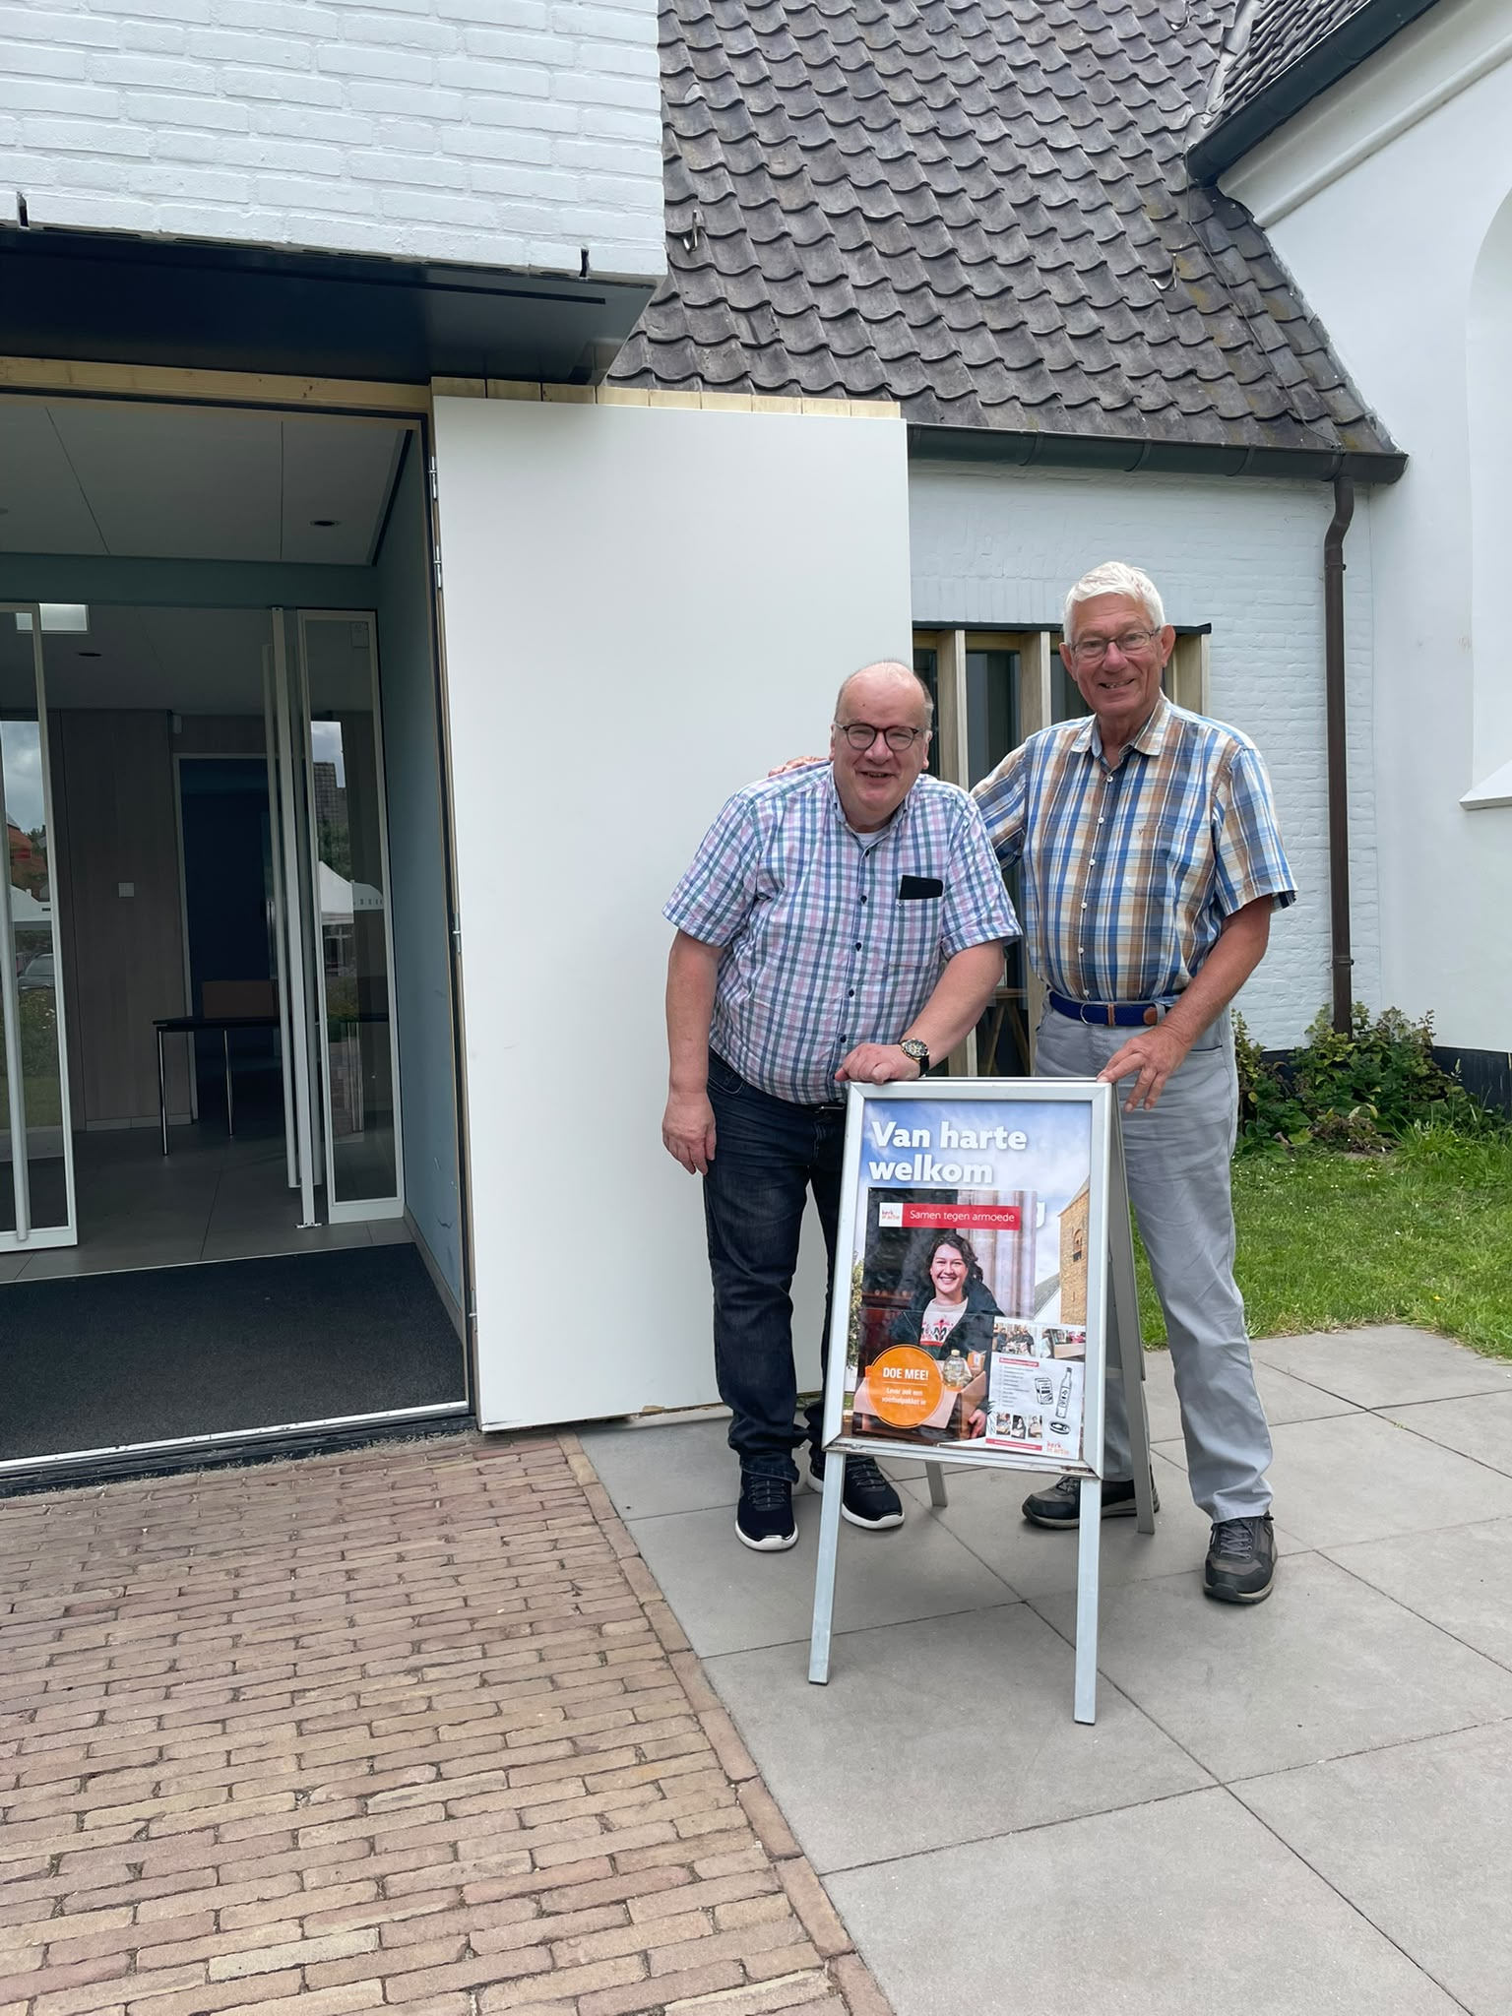
Inzamelpunt Voedselbank
Vrijdag 2 oktober (10:00-12:00)
De Brug
Afwasmiddel
Aardappelpuree
Biscuits
Vis in blik
bron: gemeente.nu
Welkom!
Samen tegen armoede

